Slide 1

GaussianTalker: Speaker-specific Talking Head Synthesis
via 3D Gaussian Splatting
汇报人：杨子恒
汇报时间：2024-06-20
汇报人：杨子恒
2024.8.15

Slide 2
研究背景
01

Slide 3

研究背景
存在的问题
1.基于2D的方法大多依赖GAN或图像到图像的转换来合成与音频同步的说话头部。然而，由于缺乏统一的面部模型，这些方法在合成视频的身份保持和姿态控制方面存在不足。
2.与基于2D的方法相比，基于NeRF的方法通过有效利用3D面部建模，能够合成更逼真的说话头部视频。然而，这些方法经常遇到诸如唇部运动不同步或不自然、视觉抖动以及偶发的伪影等问题，这主要是因为NeRF的隐式定义将静态面部几何与动态运动交织在一起，使得对面部姿态和表情的控制变得复杂。

Slide 4

研究背景
1.3D高斯模型与参数化FLAME的几何拓扑结构相结合，通过FLAME网格的变形来驱动高斯模型。
2.提出了特定说话者的运动转换器。该转换器采用基于音色转换的对比学习进行特征解耦，提取与说话者无关的音频特征，并将其与目标身份嵌入相结合，以生成与目标说话者紧密一致的面部姿势和表情。。

Slide 5
模型架构
02

Slide 6
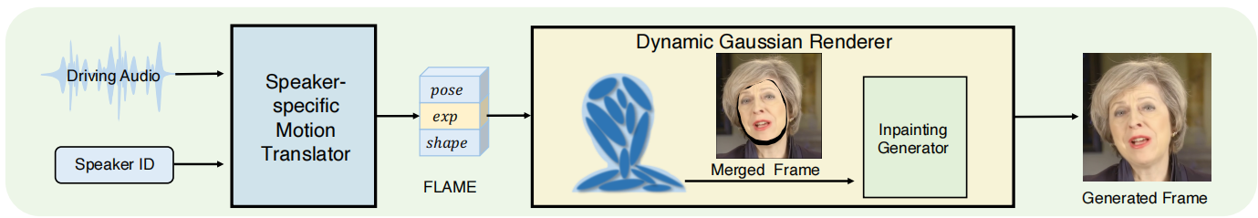
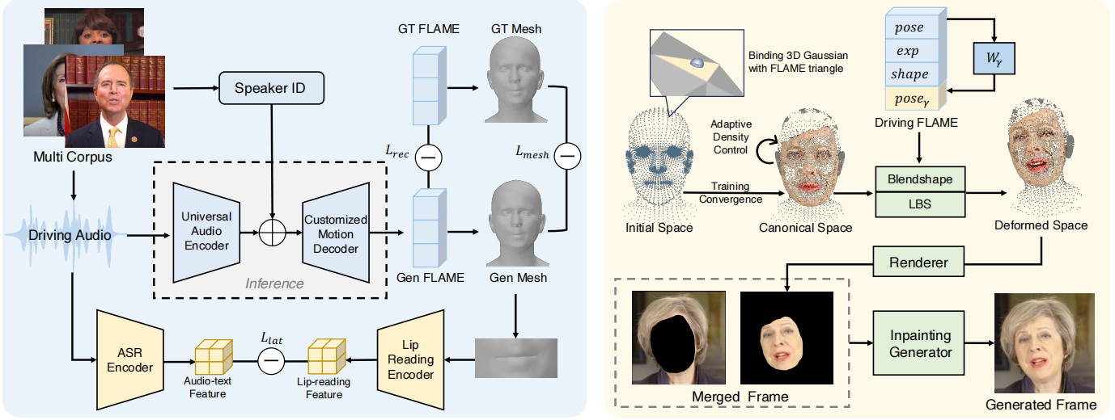
模型架构

Slide 7
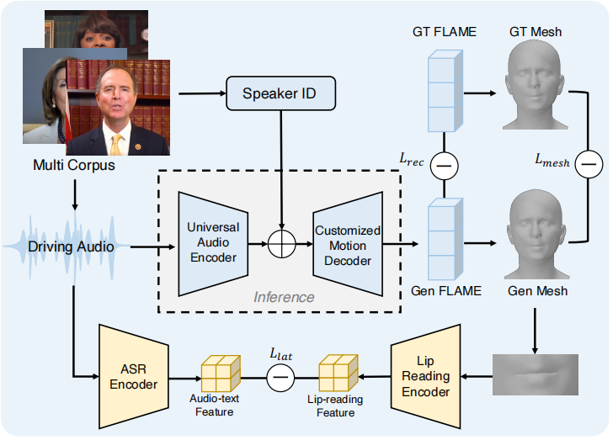
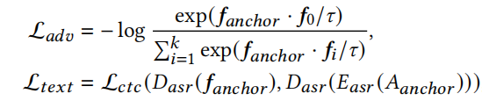
模型架构
将音频划分为K+1个片段，任选一个片段作为锚点，并进行音质转换，当作正样本，其他当作负样本。要求编码后的特征应当满足：
1.由于锚点和正样本内容一致，音质不同，所以编码后的特征应该相似
2.锚点和正样本的特征应当尽可能的与负样本不一致。

Slide 8
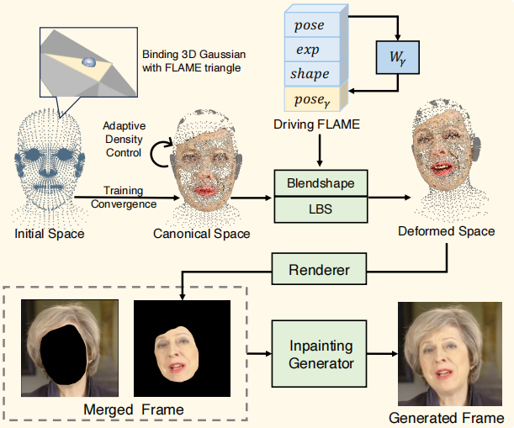
模型架构
给予一个FLAME参数序列，其顶点运动由次方程确定：

Slide 9
模型架构

Slide 10
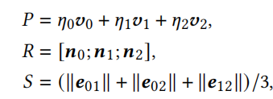

模型架构
对于每一个三角网格，都会关联一个3DGS点G，其中G的属性如u、r、s都是在局部坐标系定义，需转变到全局坐标系。

Slide 11




模型架构

Slide 12
模型架构
𝑀：面部掩码
Iori:表示原始视频帧
而Igau：表示高斯渲染器的输出图像

Slide 13
实验结果分析
03

Slide 14
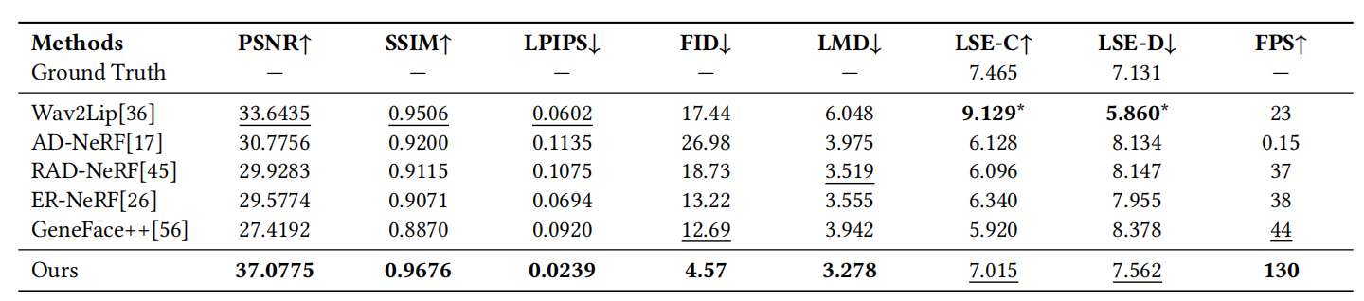
量化评估

Slide 15
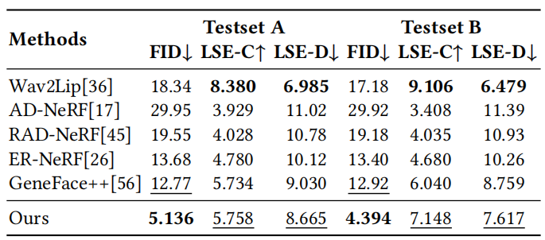
量化评估

Slide 16
SMPL: A Skinned Multi-Person Linear Model
汇报人：杨子恒
汇报时间：2024-06-20
汇报人：杨子恒
2024.8.15

Slide 17
模型介绍
01

Slide 18
研究背景
SMPL是一个逼真的人体形状和姿势学习模型，与现有的渲染引擎兼容，允许动画师控制，并可用于研究目的。目的是创建逼真的动画人体，可以表示不同的身体形状，通过姿势自然变形，并显示出像真人一样的软组织运动，同时可以利用已有的软件和渲染引擎环境以加快渲染速度。

Slide 19
研究背景
创新点
1.提出了一种学习人体形状和位置依赖的形状变化模型，模型的参数从数据中学习，包括静止姿势模板、混合权重、姿势相关的混合变形、身份相关的混合变形以及从顶点到关节位置的回归。与以前的模型不同，姿势相关的混合变形是姿势旋转矩阵元素的线性函数。这个简单的公式能够从相对大量的不同姿势的不同人的对齐3D网格中训练整个模型
2.将pose blend shapes建模成rotation matrices（旋转矩阵）的线性函数。因为旋转矩阵的元素是有界的，所产生的变形也是有界的，有助于模型更好地推广。

Slide 20
模型架构
02

Slide 21
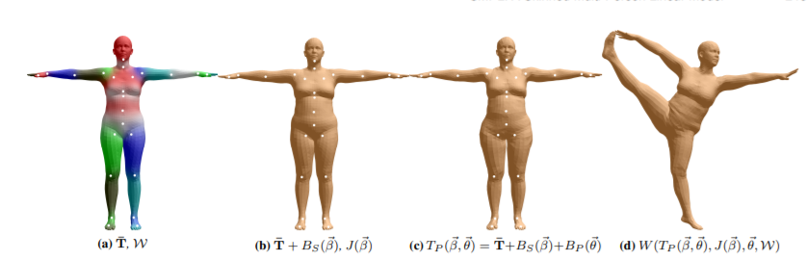
模型架构
（a）模板网格，混合权重用颜色表示，关节以白色显示。
（b）仅使用身份驱动的混合形状贡献；顶点和关节位置在形状向量中是线性的。
（c）为准备分离姿态而添加姿态混合形状；注意臀部的扩展。
（d）通过双四元数蒙皮技术对变形顶点进行重新定位，以实现分离姿态。

Slide 22
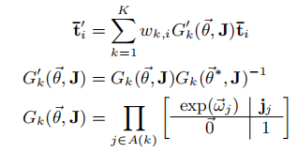
模型架构
Blend Skinning（混合蒙皮）

Slide 23


模型架构

Slide 24


模型架构
Blend shapes （混合变形）

Slide 25
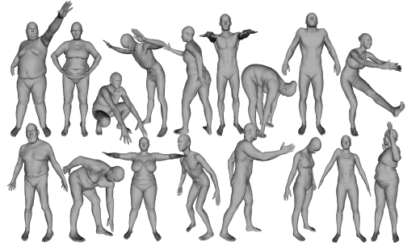





模型架构

Slide 26
实验结果分析
03

Slide 27
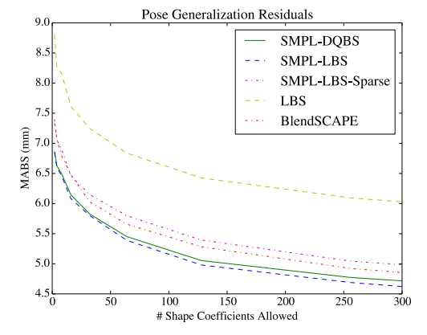
量化评估

Slide 28
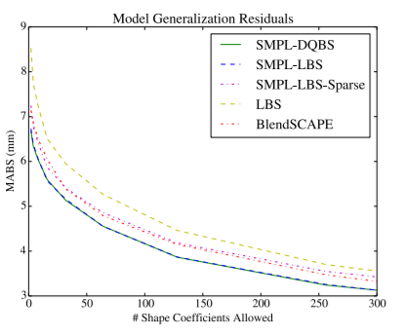
量化评估

Slide 29
Thanks

Slide 30
PointAvatar: Deformable Point-based Head Avatars from Videos
MonoGaussianAvatar: Monocular Gaussian Point-based Head Avatar
GaussianAvatars: Photorealistic Head Avatars with Rigged 3D Gaussians

